Slide 1

Algoritmos
Feito por Ronaldo Mendonça Zica para a apresentação do Enxurrada de Bits na apresentação da 17ª C&T

Slide 2
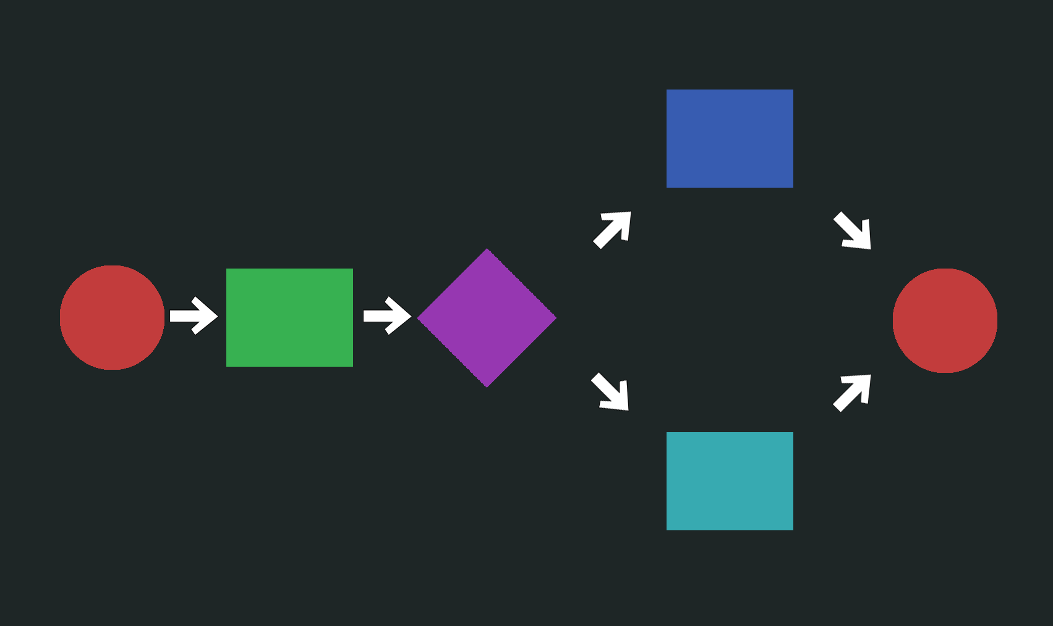
Algoritmo:
Um algoritmo é uma sequência finita de instruções tomada para resolver determinado problema.

Slide 3
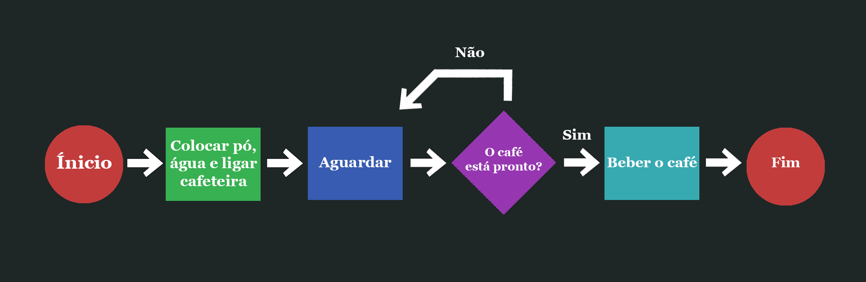
Algoritmos no cotidiano:
Os algoritmos são utilizados no nosso dia-a-dia para lidar com diversas tarefas.
Exemplo de um algoritmo para fazer café em uma cafeteira:

Slide 4
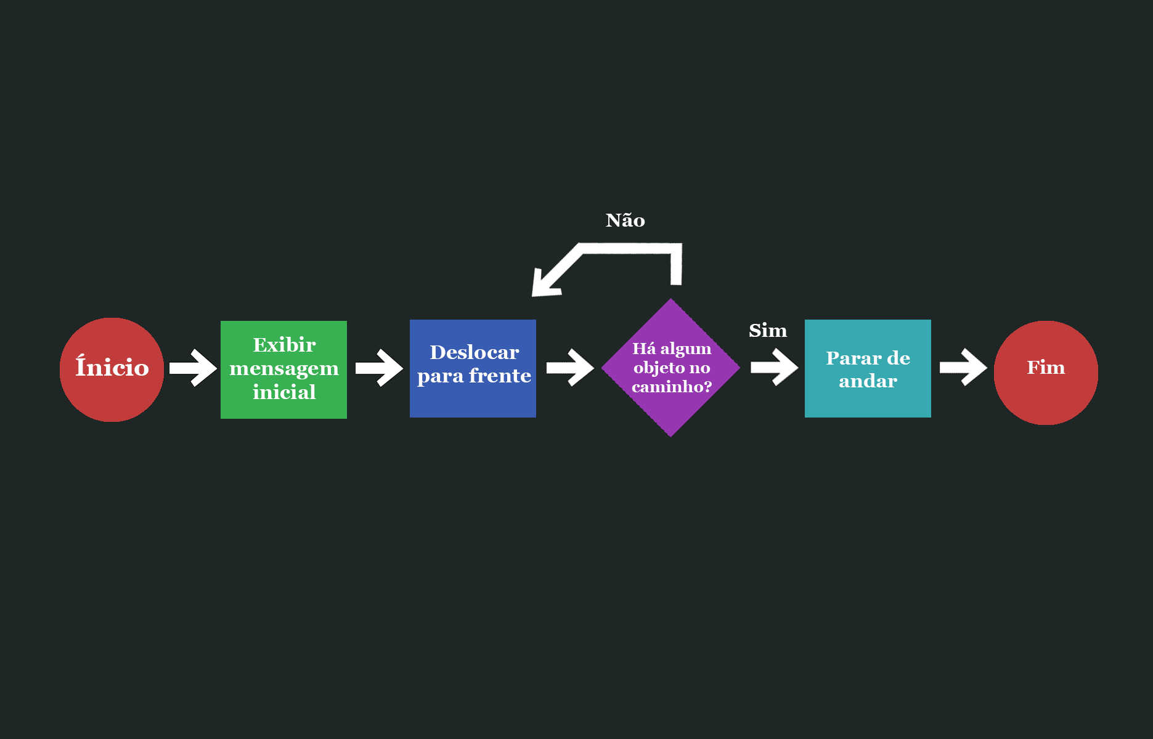
Algoritmos na robótica:
Os algoritmos na robótica estão presente através da programação. Temos abaixo um exemplo de um algoritmo simples de um robô que se move até encontrar um objeto ou uma parede.

Slide 5

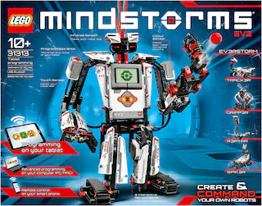
Algoritmos na robótica:
Agora vamos pegar o algoritmo mencionado anteriormente e simulá-lo. Para isso, utilizaremos o software “Roberta Lab” e o robô EV3 da Lego.
Reprodução: Logo Roberta Lab
Reprodução: Caixa do Lego ® Mindstorms ® EV3
Observação: Não possuo direito autoral de nenhuma das imagens acima, a primeira é uma reprodução obtida no site https://lab.open-roberta.org/ e a segunda é uma reprodução obtida no site https://www.legobrasil.com.br/lego-mindstorms-ev3/p

Slide 6
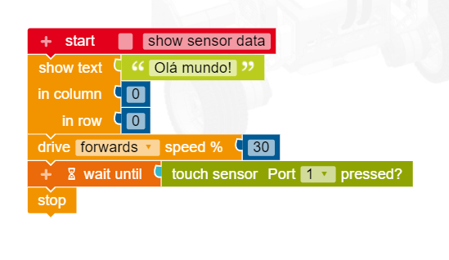
Algoritmos na robótica:
O primeiro passo para realizar a simulação desse algoritmo é fazer um código de um programa que execute a sequência de instruções apresentada. Para fazer isso, utilizaremos a programação em blocos no Roberta Lab.

Slide 7
Algoritmos na robótica:
Comparando o algoritmo inicial e a programação em blocos é possível notar a semelhança entre ambos, o que torna a tradução de um algoritmo curto para um programa em blocos não muito complexa.

Slide 8
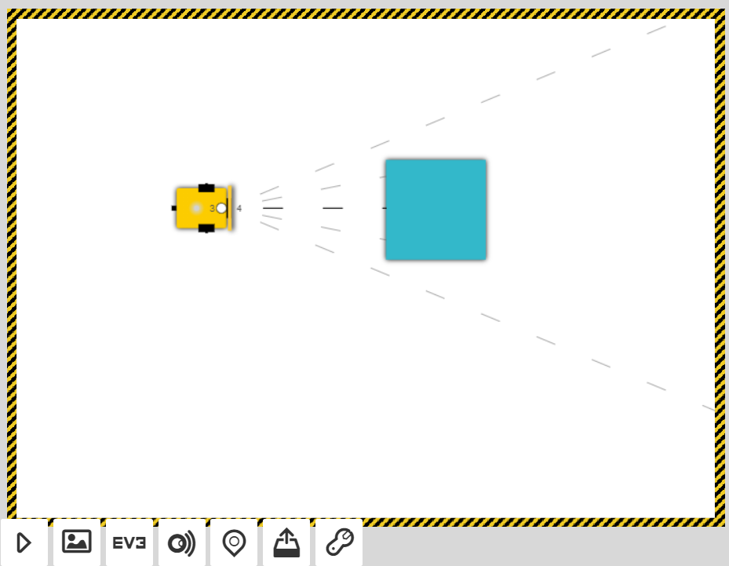
Algoritmos na robótica - Usando o simulador:
Vídeo do funcionamento do projeto:

Slide 9

Algoritmos na robótica - Usando o simulador:
No simulador abaixo possuímos uma representação do robô de Lego e de um obstáculo poucos centímetros à sua frente.

